Slide 1
第三章 电路的基本分析方法
线性电路的一般分析方法
(1) 普遍性：对任何线性电路都适用。
(2) 系统性：计算方法有规律可循。
方法的基础
（1）电路的连接关系—KCL，KVL定律。
（2）元件的电压、电流约束特性。
复杂电路的一般分析法就是根据KCL、KVL及元件电压和电流关系列方程、解方程。根据列方程时所选变量的不同可分为支路电流法、回路电流法和节点电压法。

Slide 2
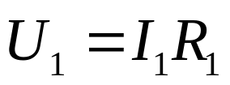
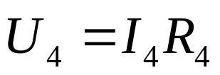
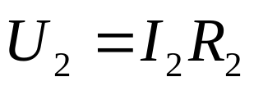
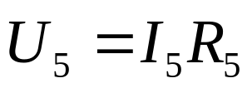
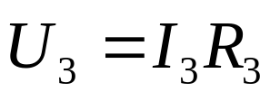
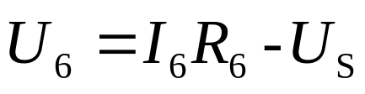
2B法，以支路电压和支路电流作为变量，对节点列写电流（KCL）方程，对回路列写电压（KVL）方程，再对各个支路写出其电压电流关系方程，简称支路方程。从而得到含2b个变量的2b个独立方程。
变量：b个支路电流和b个支路电压，共2b个变量 。
基于元件约束的6个方程：
B
I₁
R₁
I₅
R₂
I₂
A
C
R₅
I₃
R₄
R₃
I₆
结论
I₄
D
基于元件约束的独立的方程为b个。
R₆
+
-
U_{s}

Slide 3
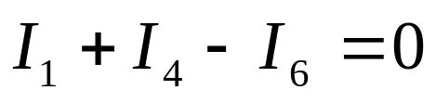
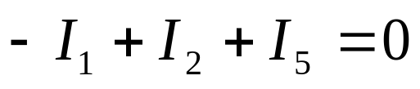
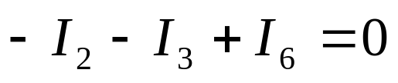
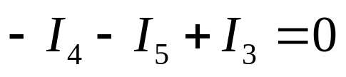
还需要基于KCl、KVL约束的6个方程：
1.KCL的独立方程数
B
结点A
I₁
R₁
I₅
R₂
I₂
结点B
A
C
R₅
结点C
I₃
R₄
结点D
R₃
I₆
I₄
D
R₆
+
-
U_{s}
结论
n个结点的电路, 独立的KCL方程为n-1个。

Slide 4
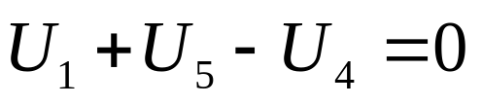
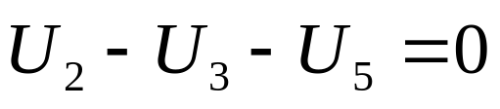
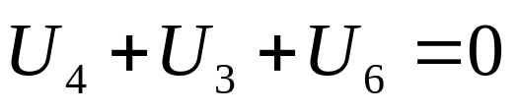
回路1
2.KVL的独立方程数
B
I₁
R₁
R₂
回路2
I₅
I₂
A
R₅
1
C
2
4
I₃
回路3
R₄
R₃
I₄
I₆
D
3
+
-
联立求解得支路电流和电压。
R₆
U_{s}
n个结点，b条支路的电路, KVL的独立方程数=b－(n－1)
结论

Slide 5
2B法：更多在于其理论意义，列写方程过多
§3-1 支路电流法
待求变量：b个支路电流
方法：
根据KCL建立（n-1）个独立的电流方程
根据KVL建立b-(n-1)个独立的电压方程

Slide 6
例3－2 用支路电流法求解图示电路。
B
I₁
R₁
I₅
R₂
I₂
A
C
R₅
I₃
R₄
R₃
I₆
I₄
D
R₆
+
-
U_{s}
解：各支路电流如图所设，变量有6个

Slide 7
KCL方程：
B
I₁
R₁
R₂
I₅
I₂
A
R₅
C
R₄
I₃
R₃
I₄
I₆
D
+
-
R₆
U_{s}
结点A
结点B
结点C

Slide 8
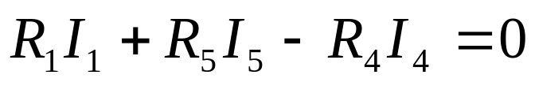
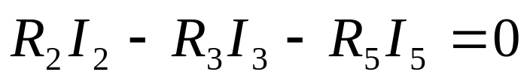
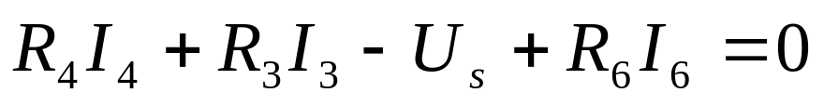
B
KVL方程：
I₁
R₁
R₂
I₅
回路1
I₂
A
R₅
1
C
2
R₄
4
I₃
R₃
回路2
I₄
I₆
D
3
+
-
回路3
R₆
U_{s}
联立求解得支路电流I₁～I₆

Slide 9





确保回路方程独立的充分条件：
每一个回路必须至少含有一条其它回路所没有的支路。
例 用支路电流法求i₁、i₂和i₃ 。
6Ω
3Ω
－
＋
8Ω
＋
－
2Ω

Slide 10
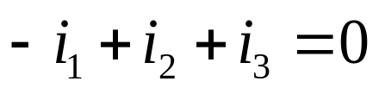
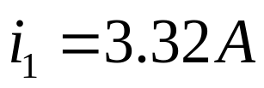

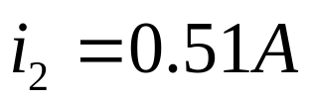
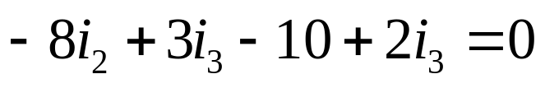
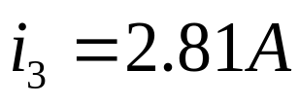
6Ω
3Ω
－
＋
1
8Ω
2
＋
－
2Ω
解：

Slide 11





例 用支路电流法求u₁和u₂。已知:
R₁
R₃
＋
＋
＋
＋
－
－
R₂
－
－

Slide 12
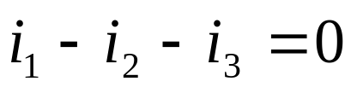
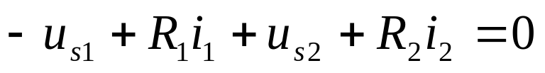

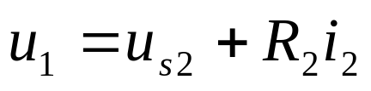
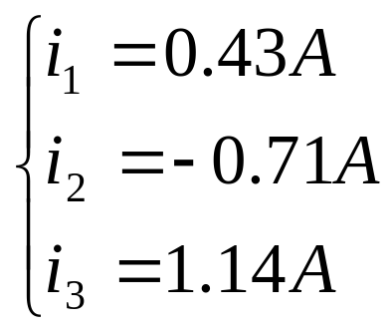
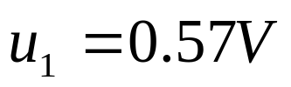
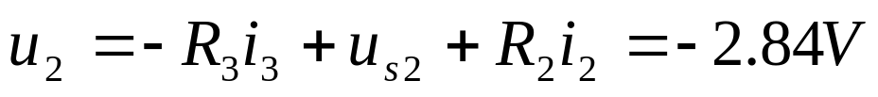
解：
R₁
＋
＋
＋
－
－
R₂
－
解得
回原电路求u₂：

Slide 13
§3-2结点电压法（结点电位法）
变量：结点电压
方法：对独立结点（通常选除参考点以外的结点）
建立关于结点电压的KCL方程
结点电压：任选电路的某一结点作为参考点，并假设该结点的电位为零（通常用接地符号或0表示），那么其它结点到该结点的电压就是结点电压，又称结点电位。

Slide 14


R₇
－
＋
①
②
③
R₁
R₃
R₅
＋
R₂
R₄
R₆
－
（或0）
结点电压：u₁、u₂、u₃

Slide 15
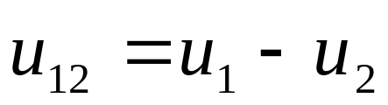
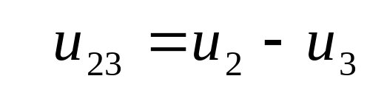
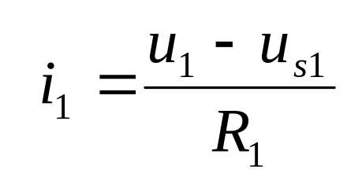
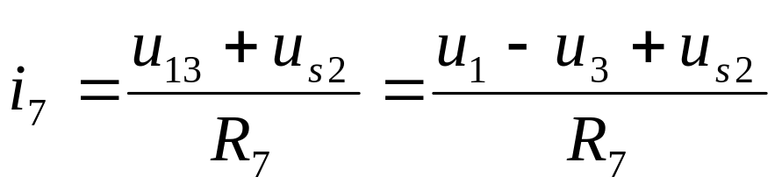
几点说明：
(1) 电路中所有的量均可由结点电压表示。
R₇
－
＋
①
②
③
R₁
R₃
R₅
＋
R₂
R₄
R₆
－
（或0）

Slide 16
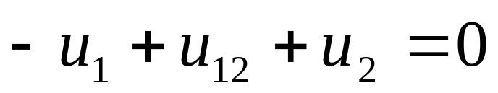
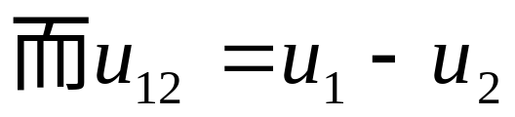
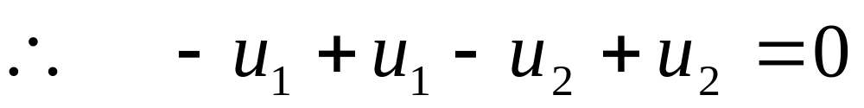
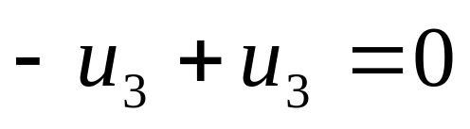
(2) 结点电压自动满足KVL
R₇
－
＋
①
②
③
R₁
R₃
R₅
＋
R₂
R₄
R₆
1
2
－
（或0）
回路1
回路2

Slide 17
⑶ 如果一个电路有n个结点、b条支路
变量的个数：（n－1）
KCL方程的数目：（n－1）
结点电压法比支路电流法少了b-(n-1)个变量。

Slide 18
一、电路中没有不串联电阻的电压源
R₇
－
＋
①
②
③
R₁
R₃
R₅
＋
R₂
R₄
R₆
－
（或0）
结点电压u₁、u₂、u₃如图所设。
假设流出结点的电流为正，流入为负。

Slide 19
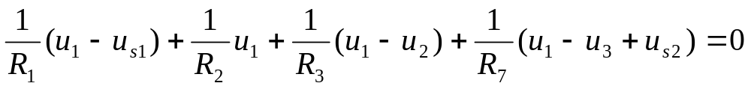
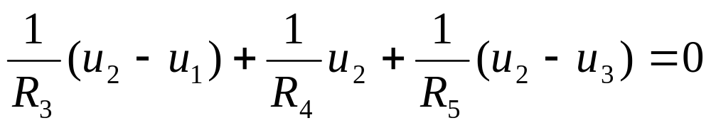
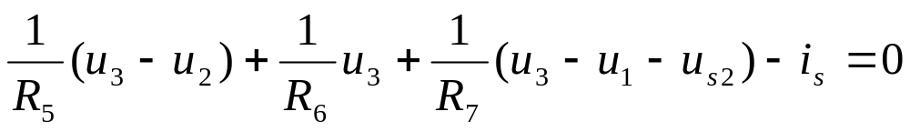
R₇
－
＋
①
②
③
R₁
R₃
R₅
＋
R₂
R₄
R₆
－
（或0）

Slide 20
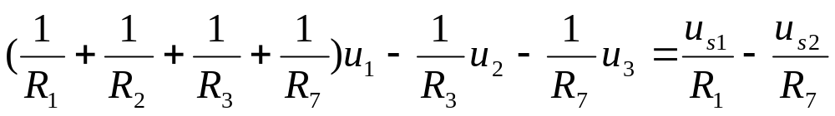
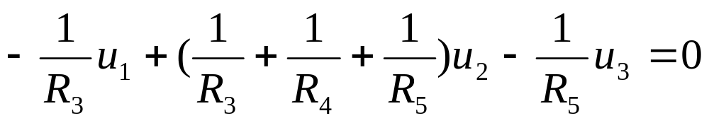
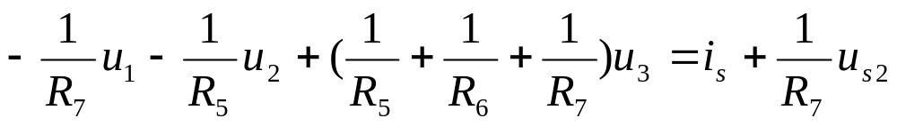
R₇
－
＋
①
②
③
R₁
R₃
R₅
＋
R₂
R₄
R₆
－
（或0）

Slide 21
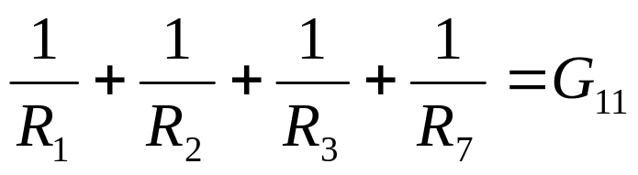
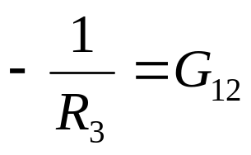
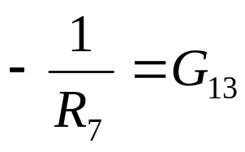
R₇
－
＋
①
②
③
R₁
R₃
R₅
＋
R₂
R₄
R₆
－
（或0）
是与结点①相联的各支路电导的总和，称为结点①的自电导，且为正。
是结点①与结点②之间各支路电导之和并取负,称其为结点①与②的互电导，为负。
是结点①与结点③之间各支路电导之和，并取负。

Slide 22
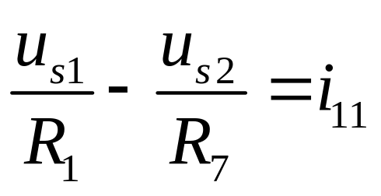
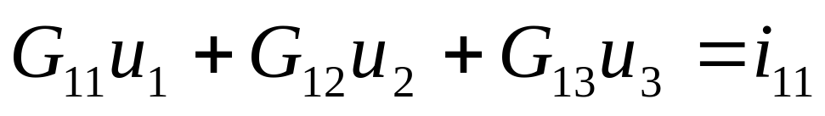
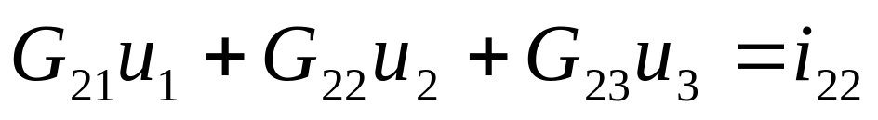

流入结点①的电流源之和，且流入为正，流出为负。
简写为

Slide 23

节点法的一般步骤：
(1) 选定参考节点，标定n-1个独立节点；
(2) 对n-1个独立节点，以节点电压为未知量，列写其KCL方程；
(3) 求解上述方程，得到n-1个节点电压；
(4) 求各支路电流(用节点电压表示)；
(5) 其它分析。

Slide 24












1
例 列出图示电路的结点电压方程。
2
3
4
＋
解：选结点5为参考结点，结点电压分别为u₁、u₂、u₃、u₄
＋
－
－
5

Slide 25





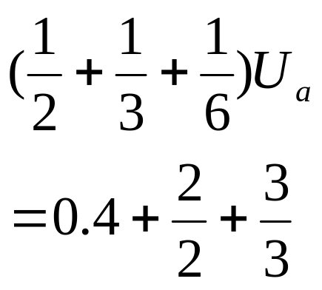


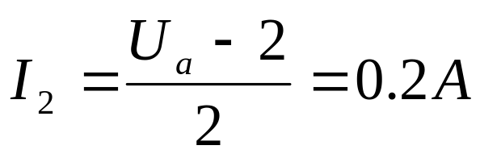
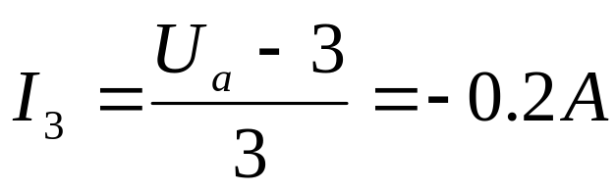





例 电路如图。用结点电压法求电流I₂和I_{3,}
以及各电源发出的功率。
注：与电流源串连的电阻不参与列方程
解：结点电压为U_{a}
＋
＋
＋
－
－
－
6Ω
1Ω
2Ω
3Ω
所以
求电流源上的电压U₁及功率

Slide 26









例 用结点电压法求图示电路的结点电压u₁和u₂。
10Ω
10Ω
1
2
10Ω
5Ω
解：
联立求解得

Slide 27


受控源支路的处理
对含有受控源支路的电路，可先把受控源看作独立电源按上述方法列方程，再将控制量用结点电压表示。
例
列写电路的节点电压方程。
R₂
1
i_{S1}
_
先把受控源当作独立
源看列方程；
+
u_{R2}
g_{m}u_{R2}
R₁
R₃
2
(2) 用节点电压表示控制量。

Slide 28
二 电路中有不串联电阻的电压源
例 电路如图所示。求结点①与结点②之间的电压u₁₂ 。
4S
3S
②
③
①
-
+
-
+
1V
22V
8A
1S
5S
25A

Slide 29







    解法1：假设流过22V电压源的电流为i
4S
    i
3S
②
③
①
-
+
-
+
1V
22V
8A
1S
5S
25A
    ①
    联立求解得
    ②
    ③
    所以

Slide 30

    解法2：将22V电压源包围在封闭面内
4S
3S
②
③
①
-
+
-
+
1V
22V
8A
1S
5S
25A
    结点①
    广义结点
    辅助方程
    联立求解得

Slide 31






    解法3：假如参考结点可以任意选择
4S
3S
③
①
-
+
-
+
1V
22V
8A
1S
5S
25A
②
    结点①
    结点②
    结点③
    联立求解得

Slide 32
例 用结点电压法求20V电压源发出的功率。
5Ω
40V
+
-
2A
a
b
7Ω
c
10Ω
-
i
10Ω
5Ω
4Ω
20V
+
解：结点电压u_{a}、u_{b}、u_{c}如图所设。

Slide 33







∴

Slide 34







0.5I₁
+
-
例 用结点电压法求I。
I₁
②
I
①
③
2S
3S
解：U₁、U₂、U₃如图。
-
1S
4V
5A
+
    结点②
    广义结点
辅助方程
    联立求解得
    所以

Slide 35

例
列写电路的节点电压方程。
1
注：与电流源串连的
电阻不参与列方程
＋
1Ω
3Ω
3A
4V
＋
1V
－
增补方程：
2Ω
5Ω
－
2
3
＋
－
U
4U
U = U₃
3Ω
＋
－
2Ω

Slide 36


I
例
求U和I 。
1Ω
1Ω
－
解
应用结点法。
－
－
100V
U
90V
20A
＋
＋
＋
1
2
2Ω
3
2Ω
解得：
＋
－
110V

Slide 37
§3－3 网孔电流法
变量——网孔电流。
方法——沿网孔建立独立的KVL方程。
网孔电流法只适合于平面电路。
平面电路——可以画在平面上，而又不出现支路交叉的电路。
+
-
+
-

Slide 38
网孔电流——环流于网孔各支路的电流。
+
-
网孔电流自动满足KCL方程。
立体电路
网孔电流为一组独立的求解变量。
如果电路有n个节点、b条支路，则网孔电流的数目为b－(n－1)个，比支路电流法少n－1个变量。
一、电路中没有不并联电阻的电流源

Slide 39


R₁
网孔电流为i₁、i₂和i₃
＋
R₂
－
＋
假设电压降方向与网
孔电流的流向一致时
取正、反之取负。
－
＋
R₃
－
R₄
R₅
R₆
i₁网孔
i₂网孔
i₃网孔

Slide 40





整理得
— i₁网孔的自电阻，为正。
— 是i₁与i₂网孔的互电阻。在共用的支路上，i₁与i₂方向相同取“+”，反之取 “–”。
— 是i₁与i₃网孔的互电阻。在共用的支路上，当i₁与i₃方向相同时取“+”，反之取 “–”。
— 是i₁网孔内电压源的代数和。电压源压降的方向与为关联参考方向时取“–”，反之取“+”。

Slide 41






简写成
当电路中没有受控源时：

Slide 42
回路法的一般步骤：
(1) 选定b-(n-1)个独立回路，并确定其绕行方向；
(2) 对b-(n-1)个独立回路，以回路电流为未知量，
列写其KVL方程；
(3) 求解上述方程，得到b-(n-1) 个回路电流；
(4) 求各支路电流(用回路电流表示)；
(5) 其它分析。

Slide 43













－
＋
例 用网孔法求流过6Ω电阻的电流i。
＋
－
解：网孔电流i₁、i₂和i₃如图所设
i₁网孔
i₂网孔
i₃网孔
解得

Slide 44









例 电路如图。求网孔电流i₁和i₂。
＋
＋
－
－
解：
解得
辅助方程

Slide 45



二、电路中有不并联电阻的电流源
例 试求电路中的网孔电流。
＋
－

Slide 46






解法1：假设电流源上的电压为u
＋
－
＋
－
i₁网孔
i₂网孔
i₃网孔
辅助方程
联立求解

Slide 47

解法2：网孔电流i₁、i₂和i₃仍如原图所设
＋
i₃
－
i₁网孔:
超网孔或广义网孔的KVL方程为:
辅助方程：
联立求解得：

Slide 48








例
求电路中电压U，电流I和电压源产生的功率。
解
i₂
2A
1Ω
＋
2Ω
i₁
i₃
U
i₄
3Ω
+
2A
3A
4V
I
－
–

Slide 49
注意：受控电源支路的处理
对含有受控电源支路的电路，可先把受控源看作独立电源按上述方法列方程，再将控制量用回路电流表示。
引入电流源电压，增加回路电流和电流源电流的关系方程。
选取独立回路，使理想电流源支路仅仅属于一个回路,
该回路电流即 I_{S} 。

Slide 50











例 用网孔电流法求5V电源发出的功率 。
＋
－
解：网孔电流i₁、i₂和i₃如图所设。
＋
－
i₂网孔:
超网孔:
辅助方程：
联立求解得：

Slide 51






例
列回路电流方程
解1
选网孔为独立回路
U₂
+
i_{S}
+
U₁
R₂
_
R₁
2
1
_
gU₁
R₃
_
+
U₃
3
4
R₅
+
R₄
μU₁
_
增补方程：

Slide 52



例
列回路电流方程
解2
网孔3写KVL方程
+
i_{S}
U₁
R₂
_
R₁
2
gU₁
R₃
1
3
4
+
R₅
R₄
μU₁
_

Slide 53









例 用网孔电流法求电压U 。
＋
－
＋
＋
－
＋
－
－
解：网孔电流I₁、I₂如图所设。

Slide 54






Slide 55

§3-4 网络图论基础
A
B
D
C
A
B
D
C

Slide 56
一、拓扑图
拓扑图是由结点与线段组成的图形，简称为图。
i_{s}
R₂
抛开元件性质
R₁
R₃
R₄
u_{s}
+
-
R₅
1、有向图（定向图）：标有电流参考方向的图称为有向图，否则为无向图。

Slide 57
2 、子图：如果图G₁的每个结点和每条支路都是图G的，则称图G₁是图G的子图。
1
②
2
1
②
2
②
①
③
①
③
①
③
4
4
4
4
3
5
3
5
④
(a)
④
(b)
(c)
④
②
2
②
②
2
①
③
①
③
③
3
4
4
5
3
(d)
④
(e)
④
(f)
④

Slide 58
3、路径：从图G的某个结点沿不同支路及结点到达另一结点，那么所经过的支路序列称为路径。
4 、连通图与非连通图：图G中的任意两个结点之间至少存在一条路径时，则称图G为连通图，否则为非连通图。
5 、孤立结点：没有任何支路与之连接的结点。
在图论中，说移去一条支路，并不意味着把它所连接的结点同时移去；但是说移去一个结点，则意味着与该结点相连的支路也移去了。
二、树
1、树：设图G是一个连通图，图T是图G的一个子图，当图T同时满足下列三个条件时，则称图T是图G的一棵树。

Slide 59
（1） 是一个连通的子图。
（2） 包含图G的全部结点。
（3） 不包含回路。
树：连接全部结点所需的最少支路的集合。
2、树支：组成树的支路称为树支。
3、连支：除去树支后所剩支路即为连支。
三、回路与基本回路
1、回路：一个闭合的路径。
2、基本回路：仅由一条连支与多条树支构成的回路。基本回路的方向与连支的方向一致。

Slide 60
1
2
5
8
7
6
3
4

Slide 61
1
1
2
2
5
5
7
8
7
8
6
6
4
3
4
3

Slide 62
四、割集与基本割集
1、割集：是支路的集合，它必须满足两个条件：
（1）移去该集合中的所有支路，则图被分为两部分。
（2）当少移去该集合中的任何一条支路，则图仍是连通的。
注：移支路时，与其相连的结点并不移去。
{1，5，2}
{1，5，3，6}
1
2
1
2
1
2
5
5
5
4
3
4
3
4
3
6
6
6

Slide 63
{2，5，4，6}
{1，5，4，6}
{1，2，3，4，5}
1
2
1
1
2
2
5
5
5
4
3
4
3
4
3
6
6
6
不是图G的集合
2、作高斯面确定割集：
在图G上作一个高斯面（闭合面），使其包围G的某些结点，而每条支路只能被闭合面切割一次，去掉与闭合面相切割的支路，图G将被分为两部分，那么这组支路即为图G的一个割集。

Slide 64
C₄
C₁
C₃
1
2
C₃
1
2
C₁
5
5
3
C₂
C₂
4
4
3
6
6
割集C₁、C₂、C₃
C₁，C₂，C₃为基本割集
C₄为非基本割集
3、基本割集：
先选一棵树，如选支路1、5、3为树枝 。
基本割集又称单树支割集，即割集中只含一条树支，其余均为连支。

Slide 65
C₁
1
2
1
2
C₁
5
5
3
C₃
C₂
4
4
3
C₂
C₃
6
6
基本割集数： 设有n个结点、b条支路
树支数＝n-1
基本割集数＝ n-1

Slide 66
§3-5 回路分析法
特点：平面电路、立体电路均适用。
变量：基本回路电流
方向：与连支电流的方向一致。
方法：沿基本回路建立KVL方程。
方程数：设网络的图有n个结点，b条支路
方程数＝连支数＝ b-（n-1）

Slide 67
选一个合适的树：
（1）把电压源支路选为树支；
（2）把受控源的电压控制量选为树支；
（3）把电流源选取为连支；
（4）把受控源的电流控制量选为连支。

Slide 68



例 用回路法求解电路。
4Ω
i₃
i₃
3V
6Ω
-
2Ω
+
i₂
+
+
i₁
i₂
i₁
2V
6V
2Ω
-
-
解：选树如图，回路电流如图

Slide 69

解得
如按右图选树：
所以网孔电流法是回路法的一个特例。

Slide 70
例 电路如图所示，用回路法求 i₁ 。
12Ω
i₁
3Ω
10Ω
2Ω
+
3i₁
100V
4A
5Ω
-

Slide 71
解：选树如图，回路电流为i₁、i₂、 4A、3i₁
12Ω
i₂
i₂
i₂
i₁
i₁
3Ω
10Ω
2Ω
+
i₁
4A
3i₁
3i₁
100
V
3i₁
5Ω
4A
4A
-

Slide 72



解得
例 要使i＝0，确定g_{m}的值。
1Ω
+
1A
u
1Ω
g_{m}u
-
i
+
+
1Ω
1V
1V
-
-
1Ω

Slide 73




解：选树如图红线所示
i 回路：
即：
1Ω
+
1A
u
1A
1Ω
辅助方程：
g_{m}u
-
i
i
+
+
1Ω
g_{m}u
1V
解得
1V
-
-
1Ω
所以

Slide 74
§3-6 割集分析法
变量：树支电压
方法：根据基本割集建立KCL方程
方程数：有n－1个树支电压，方程数＝n－1
选一个合适的树：将电压源及电压控制量选为树支，将电流源及电流控制量选为连支

Slide 75
例：
C₃
C₂
R₁
i_{s}
5
6
R₂
3
C₁
2
R₃
R₄
4
+
-
1
u_{s}
R₅
步骤：
（1）选一个“合适”的树，并给各支路定向。
（2）画出基本割集及其参考方向。
（3）写基本割集的KCL方程。

Slide 76



C₁：
C₃
C₂
R₁
i_{s}
u₃
C₂：
R₂
C₁
u₂
R₃
R₄
u₁
C₃：
+
-
u_{s}
R₅
（4）联立求解，得树支电压u₁、u₂、u₃。

Slide 77
C₃
5
C₁
6
3
2
4
C₂
1
结点电压法是割集法的特例。

Slide 78
例：重做例3－7所示电路。
4S
C₁
u₁
u₃
C₃
-
+
3S
-
+
1V
22V
8A
1S
u₂
5S
25A
C₂
解：选树支电压：u₁、u₂和u₃ 。
u₃＝22V已知，可不建立u₃的割集方程。

Slide 79




4S
C₁
u₁
u₃
C₃
-
1V
+
3S
-
+
22V
8A
1S
u₂
5S
25A
C₂
C₁：
C₂：
解得：

Slide 80



例：已知：
试用割集分析法求i₁及电压源u_{s1}发出的功率。
u_{s1}
i₁
G₁
+
-
u_{s6}
G₂
-
+
G₃
+
+
G₅
u_{s4}
u_{s3}
i_{s3}
-
-
-
+

Slide 81


解：选树如图，树支电压u₁、u₄、u₆。
∵
∴可不建立关于u₄和u₆的基本割集方程。
u_{s1}
i₁
G₁
+
-
u_{s6}
u₁
G₂
-
+
C₁
G₃
u₆
+
+
G₅
u₄
u_{s4}
u_{s3}
i_{s3}
-
-
-
+

Slide 82




u_{s1}
i₁
G₁
+
-
u_{s6}
G₂
-
+
C₁
G₃
+
+
G₅
u_{s4}
u_{s3}
i_{s3}
-
-
-
+
C₁：
即
得
∴

Slide 83

电路分析方法回顾
到目前为此，我们已经介绍了2b方程法，支路电流法、结点电压法、网孔电流法、回路分析法及割集分析法。其核心是用数学方式来描述电路中电压电流约束关系的一组电路方程，这些方程间的关系，如下所示

Slide 84
由于分析电路有多种方法，就某个具体电路而言，采用某个方法可能比另外一个方法好。在分析电路时，就有选择分析方法的问题。
选择分析方法时通常考虑的因素有 (1) 联立方程数目少; (2) 列写方程比较容易; (3) 所求解的电压电流就是方程变量; (4) 个人喜欢并熟悉的某种方法。

